Slide 1
Međusobni položaj dvaju pravaca u prostoru

Slide 2
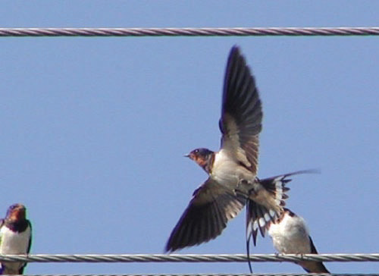
Zanimljivosti
Lastavice se vole skupljati na strujnim ili telefonskim žicama. Po sat vremena znaju provesti na njima uređujući se i međusobno čavrljajući. Razmisli zašto ih struja ne ubije. Ako žice zamislimo kao dijelove pravca razmisli u kakvom sve položaju mogu biti ti pravci.

Slide 3
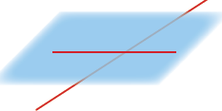
UPAMTI
Moguća su sljedeća tri međusobna položaja dvaju pravaca u prostoru:
Pravci leže u istoj ravnini i sijeku se (ukršteni su).
Pravci leže u istoj ravnini i ne sijeku se (usporedni su).
Pravci ne leže u istoj ravnini. Tada se ne sijeku. Za takve pravce kažemo da su mimoilazni ili mimosmjerni pravci.

Slide 4
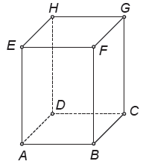
Primjer 1. U kojem su međusobnom položaju istaknuti pravci?
Pravci EH i BF jesu mimosmjerni ili mimoilazni
Pravci EF i FG sijeku se.
Pravci EH i FG jesu usporedni.
Rješenje

Slide 5
1. Navedi sve pravce koji sadrže bridove kvadra ABCDEFGH i koji sijeku pravac:
AB
HG
BD
EG

Slide 6
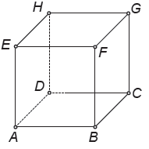
2. Navedi sve pravce određene vrhovima kocke ABCDEFGH koji sijeku pravac:
BF u točki B
BF u točki F
c) AC u točki A
d) BG u točki G

Slide 7
3. Navedi sve pravce koji sadrže bridove kvadra ABCDEFGH i usporedni su s pravcem:
BC b) HG
c) AE d) AH

Slide 8
4. Navedi sve pravce koji prolaze kroz dva vrha kvadra ABCDEFGH, a koji su mimoilazni s pravcem:
AB b) AE
c) EH d) EG

Slide 9
5. U kojem su međusobnom položaju pravci:
AB i AD b) BC i EF
c) AB i EF d)BC i FG

Slide 10
5. U kojem su međusobnom položaju pravci:
e) EF i EH f)BG i DE

Slide 11
6. Odredi međusobni položaj pravaca:
AH i BG b)CF i EF
c) BD i AE d)CG i DH

Slide 12
6. Odredi međusobni položaj pravaca:
e) AE i HG f)CG i HG

